Slide 1
BARISAN GEOMETRI DAN DERET GEOMETRI
Subtitle

Slide 2
BARISAN GEOMETRI

Slide 3
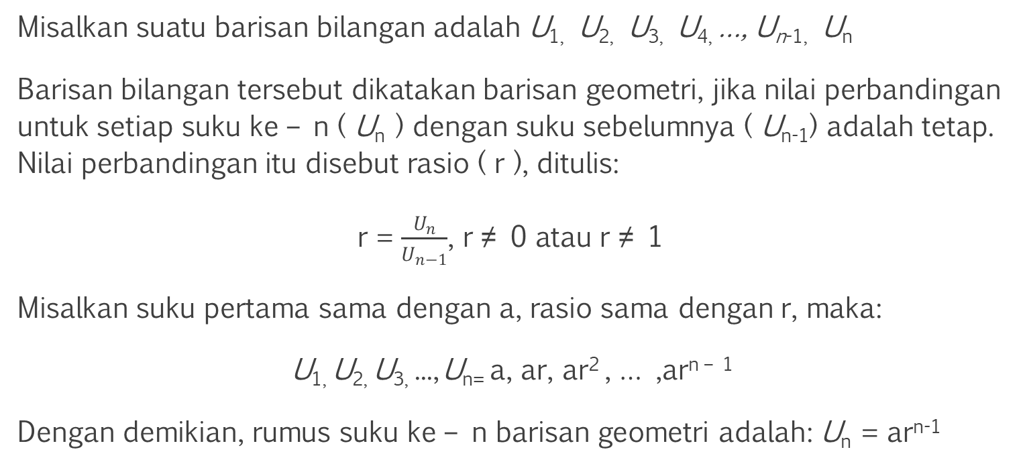
Rumus umum
Misalkan suatu barisan bilangan adalah U_{1,} U_{2,} U_{3,} U_{4,} …, U_{n-1,} U_{n}
Barisan bilangan tersebut dikatakan barisan geometri, jika nilai perbandingan untuk setiap suku ke – n ( U_{n} ) dengan suku sebelumnya ( U_{n-1}) adalah tetap. Nilai perbandingan itu disebut rasio ( r ), ditulis:
r = $\frac{U_{n}}{U_{n−1}}$, r ≠ 0 atau r ≠ 1
Misalkan suku pertama sama dengan a, rasio sama dengan r, maka:
U_{1,} U_{2,} U_{3,} ..., U_{n=} a, ar, ar² , … ,ar^{n – 1}
Dengan demikian, rumus suku ke – n barisan geometri adalah: U_{n} = ar^{n-1}

Slide 4

Rumus Suku Tengah Barisan Geometri
Suatu barisan geometri dengan n suku, n bilangan ganjil, maka suku tengah ( U_{k} ) dinyatakan sebagai berikut:
U_{k} = $\sqrt{U_{1}×U_{n}}$

Slide 5

Contoh
Di ketahui Barisan Geometri 2, 8, 32, ..., 8192. Tentukan suku tengahnya?
Jawab:
a = 2
U_{n} = 8192
U_{k} = $\sqrt{U_{1}×U_{n}}$
U_{k} = $\sqrt{2×8192}=128$

Slide 6
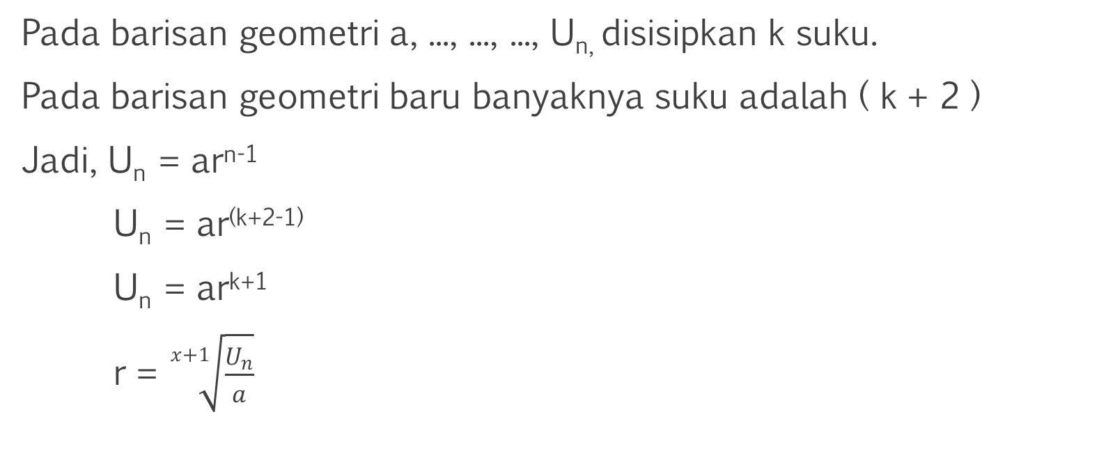
Sisipan pada Barisan Geometri
Pada barisan geometri a, ..., ..., ..., U_{n,} disisipkan k suku.
Pada barisan geometri baru banyaknya suku adalah ( k + 2 )
Jadi, U_{n} = ar^{n-1}
U_{n} = ar^{(k+2-1)}
U_{n} = ar^{k+1}
r = $\sqrt[x+1]{\frac{U_{n}}{a}}$

Slide 7

Contoh
Di antara bilangan $\frac{1}{4}$ dan 64 disisipkan 7 bilangan, sehingga menjadi barisan geometri. Tentukan rasio?
Jawab:
r = $\sqrt[x+1]{\frac{U_{n}}{a}}$
r = $\sqrt[7+1]{\frac{64}{\frac{1}{4}}}$
r = $\sqrt[8]{64 ×4}$
r = $\sqrt[8]{256}$ = 2

Slide 8
DERET GEOMETRI

Slide 9
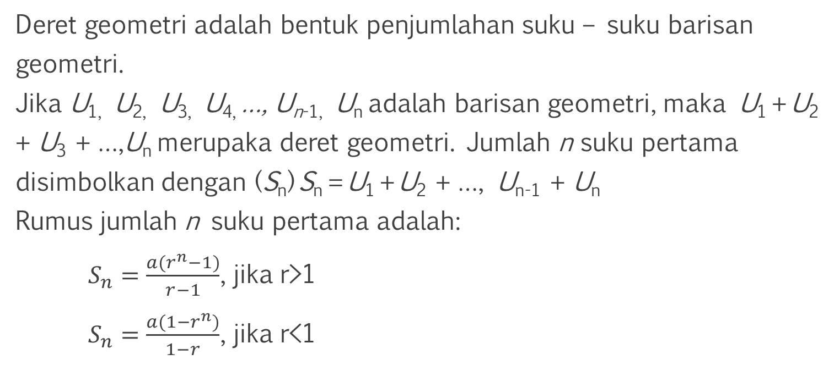
Rumus umum
Deret geometri adalah bentuk penjumlahan suku – suku barisan geometri.
Jika U_{1,} U_{2,} U_{3,} U_{4,} …, U_{n-1,} U_{n} adalah barisan geometri, maka U₁ + U₂ + U₃ + …,U_{n} merupaka deret geometri. Jumlah n suku pertama disimbolkan dengan (S_{n}) S_{n} = U₁ + U₂ + …, U_{n-1} + U_{n}
Rumus jumlah n suku pertama adalah:
$S_{n}=\frac{a(r^{n}−1)}{r−1}$, jika r>1
$S_{n}=\frac{a({1−r}^{n})}{1−r}$, jika r<1

Slide 10
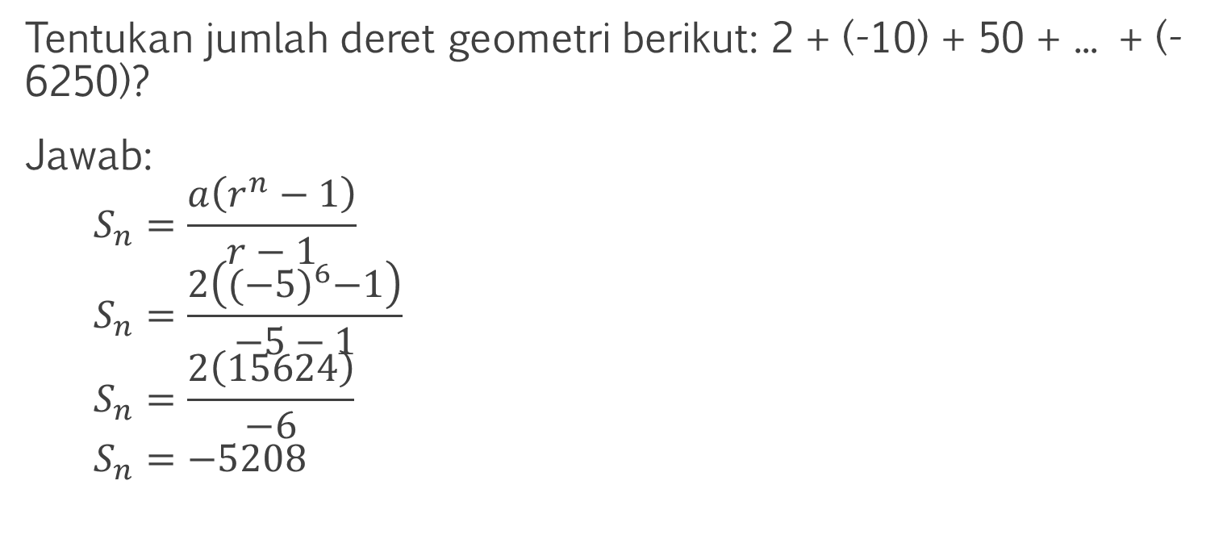
contoh
Tentukan jumlah deret geometri berikut: 2 + (-10) + 50 + ... + (-6250)?
Jawab:
$$S_{n}=\frac{a\left(r^{n}−1\right)}{r−1}$$
$$S_{n}=\frac{2\left({(−5)}^{6}−1\right)}{−5−1}$$
$$S_{n}=\frac{2\left(15624\right)}{−6}$$
$$S_{n}=−5208$$

Slide 11
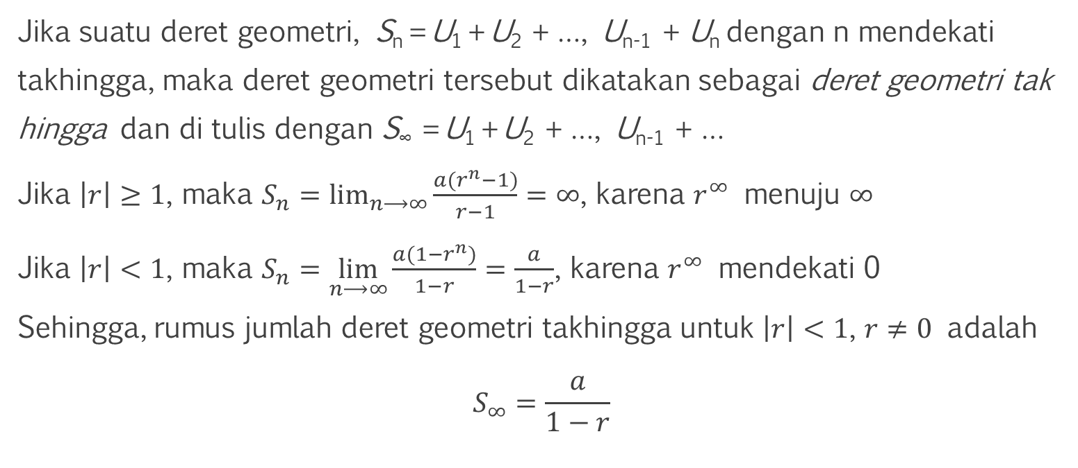
Deret geometri tak hingga
Jika suatu deret geometri, S_{n} = U₁ + U₂ + …, U_{n-1} + U_{n} dengan n mendekati takhingga, maka deret geometri tersebut dikatakan sebagai deret geometri tak hingga dan di tulis dengan S∞ = U₁ + U₂ + …, U_{n-1} + …
Jika $\left|r\right|≥1$, maka $S_{n}=\lim_{n⟶∞}{\frac{a(r^{n}−1)}{r−1}=∞}$, karena $r^{∞}$ menuju $∞$
Jika $\left|r\right|<1$, maka $S_{n}=\lim_{n⟶∞}{\frac{a(1−r^{n})}{1−r}=\frac{a}{1−r}}$, karena $r^{∞}$ mendekati 0
Sehingga, rumus jumlah deret geometri takhingga untuk $\left|r\right|<1$, $r≠0$ adalah
$$S_{∞}=\frac{a}{1−r}$$

